Slide 1

Journée data science 2

Slide 3
Sommaire :
Répartition des taches
Exploration daTA / Visu
Choix des méthodes
Evaluation des ET résultats
Score sur le test
CCL. et perspectives

Slide 4

Répartition des taches
Réflexion sur le model : Apprentissage automatique supervisé
—> Classification
—> Binaire
-> Régression Logistique
-> SVM

Slide 5
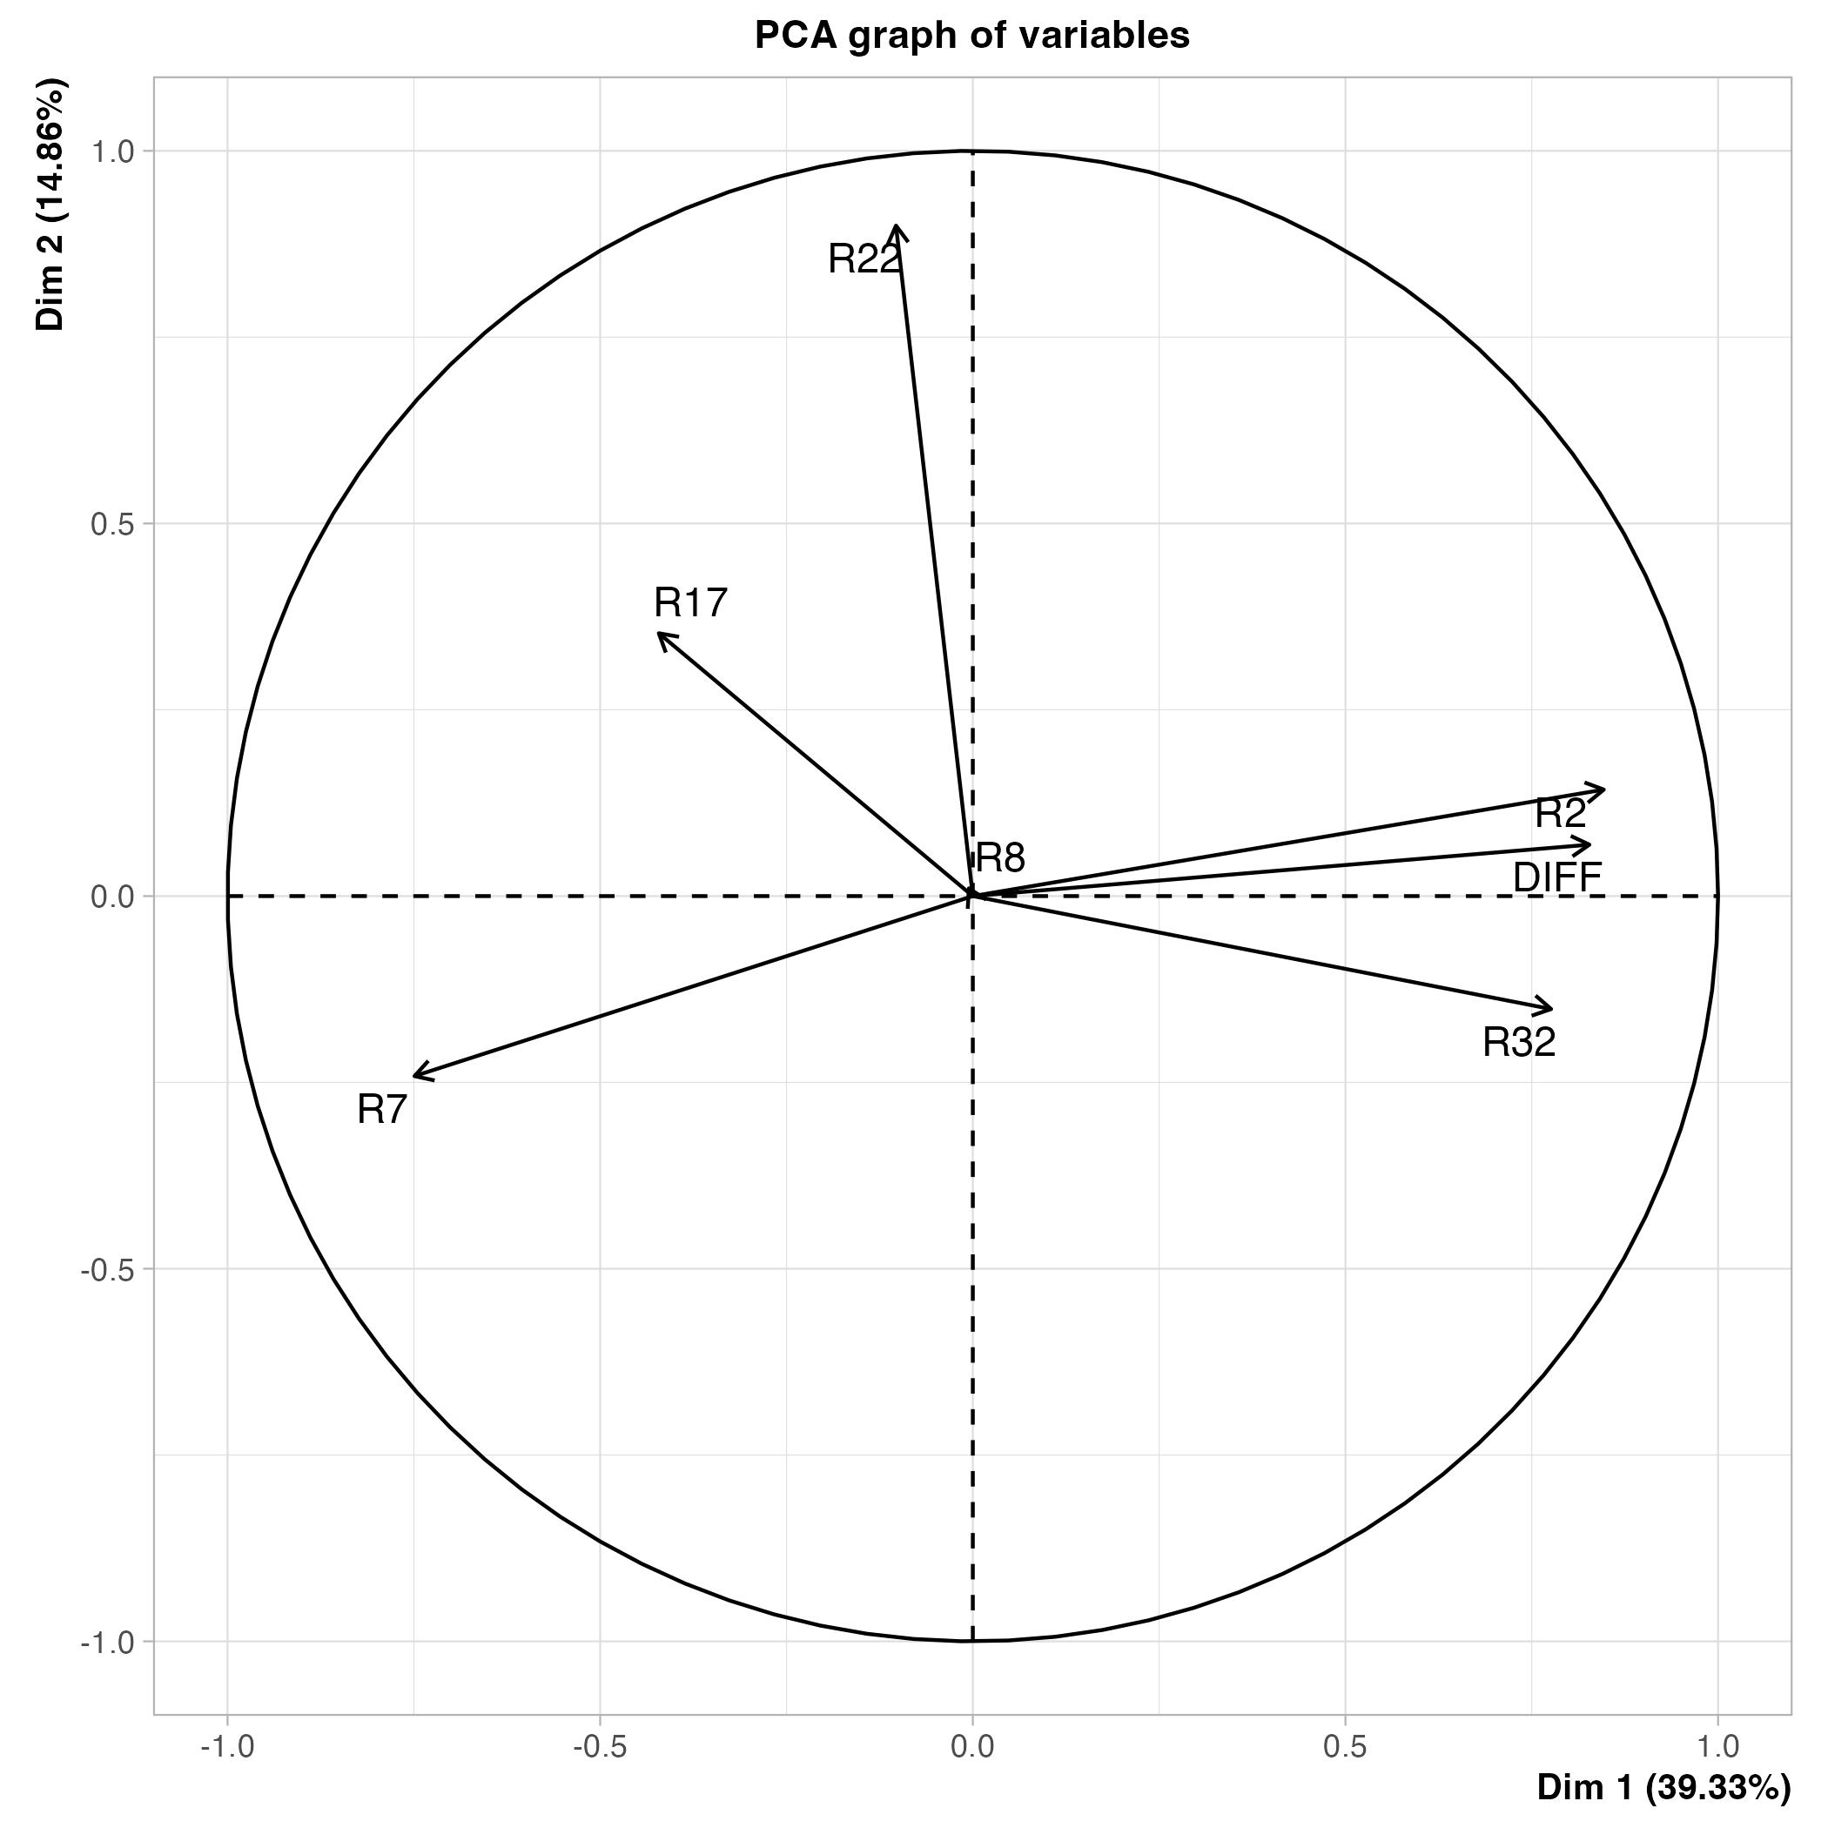
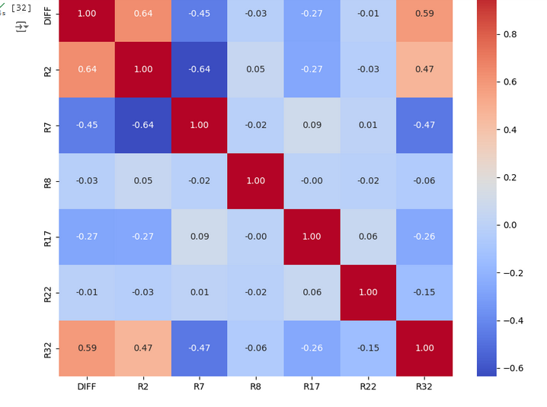
2. Exploration daTA / Visu

Slide 6
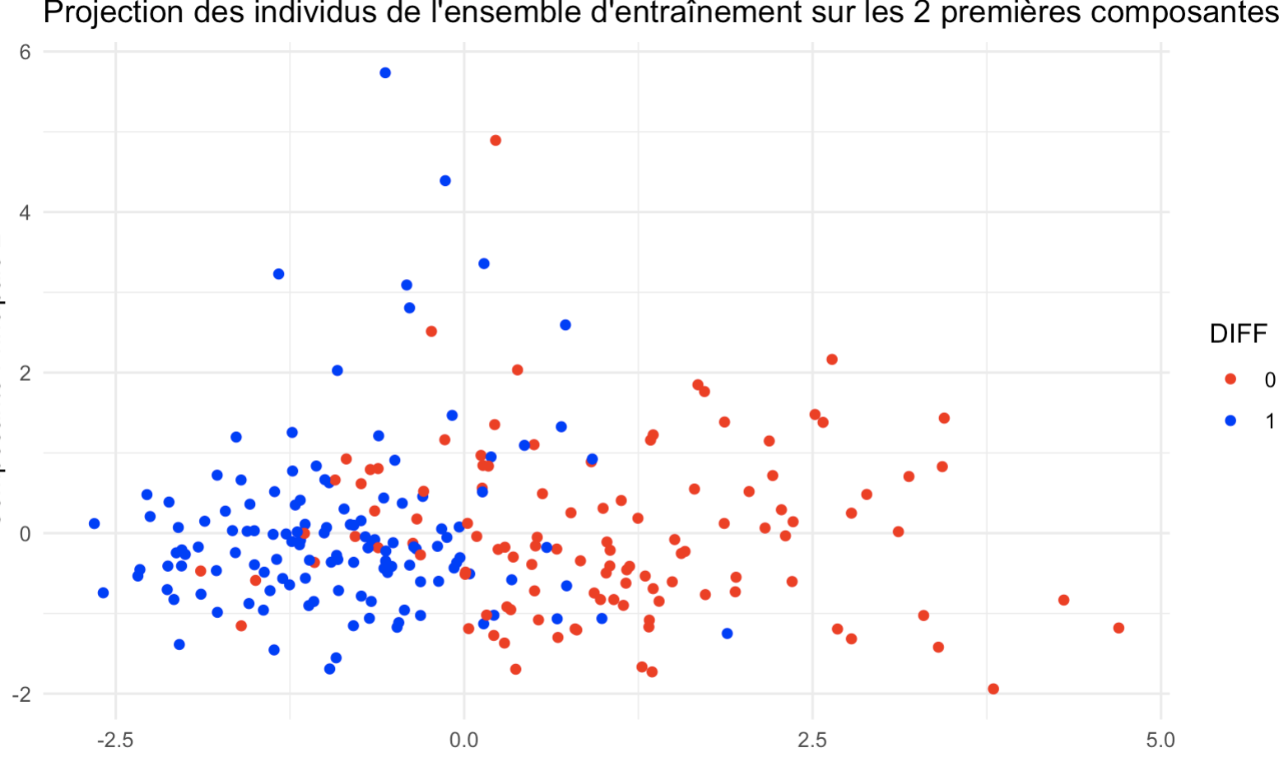
2. Exploration daTA / Visu

Slide 7
3. Choix du modèle
(A) Regression logistique
(B) SVM

Slide 8
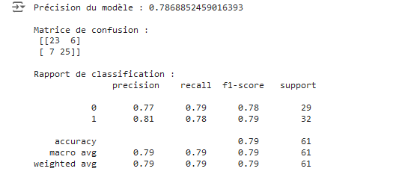
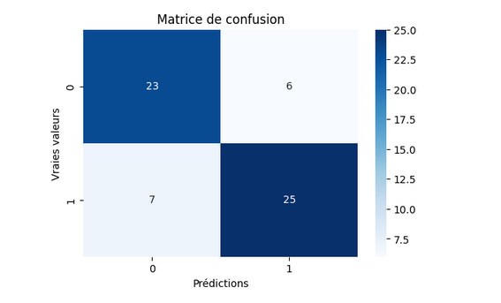
Regression logistique 1

Slide 9
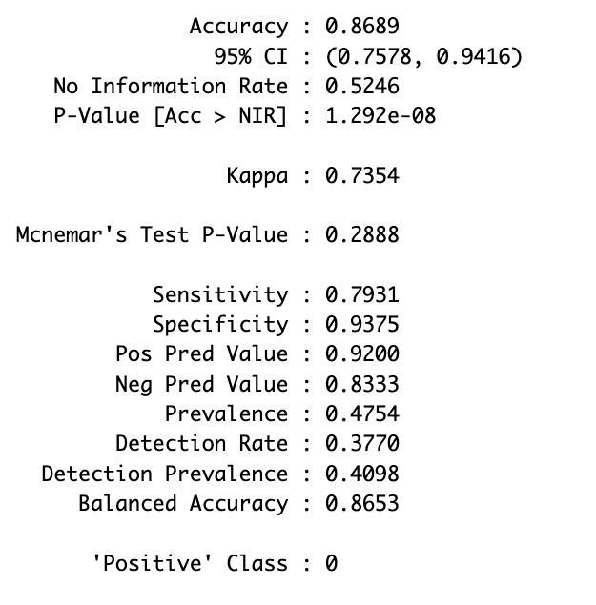
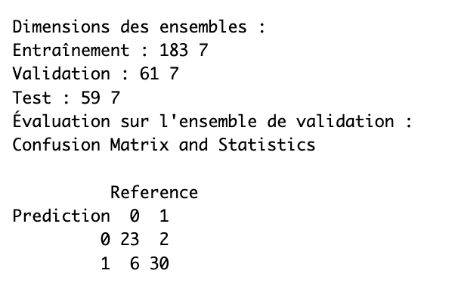
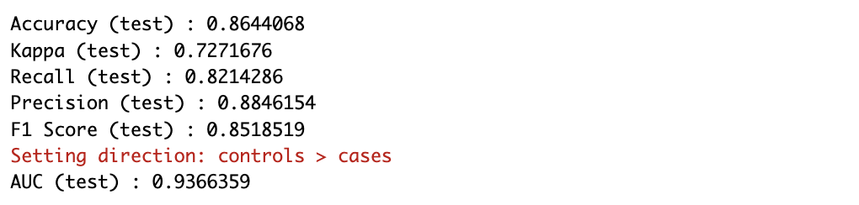
Regression logistique 2

Slide 10
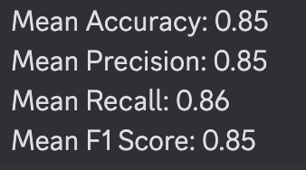
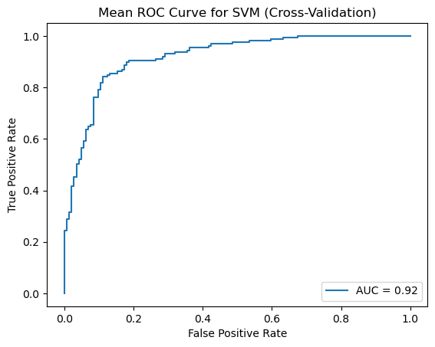
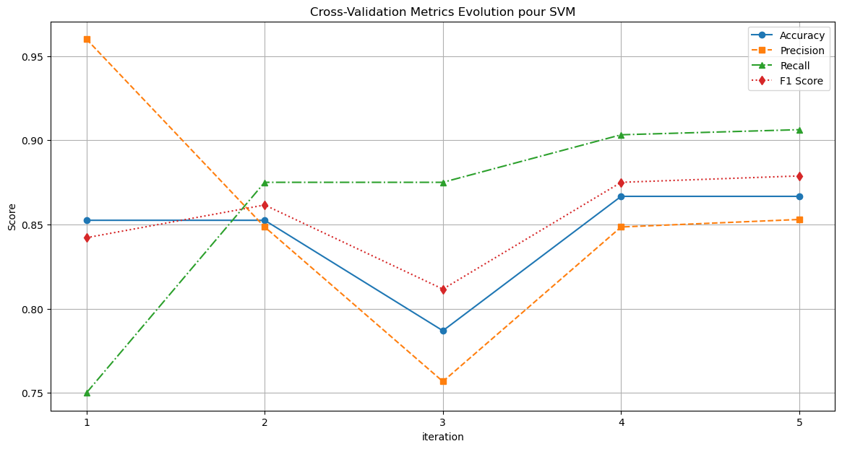
SVM 1

Slide 11
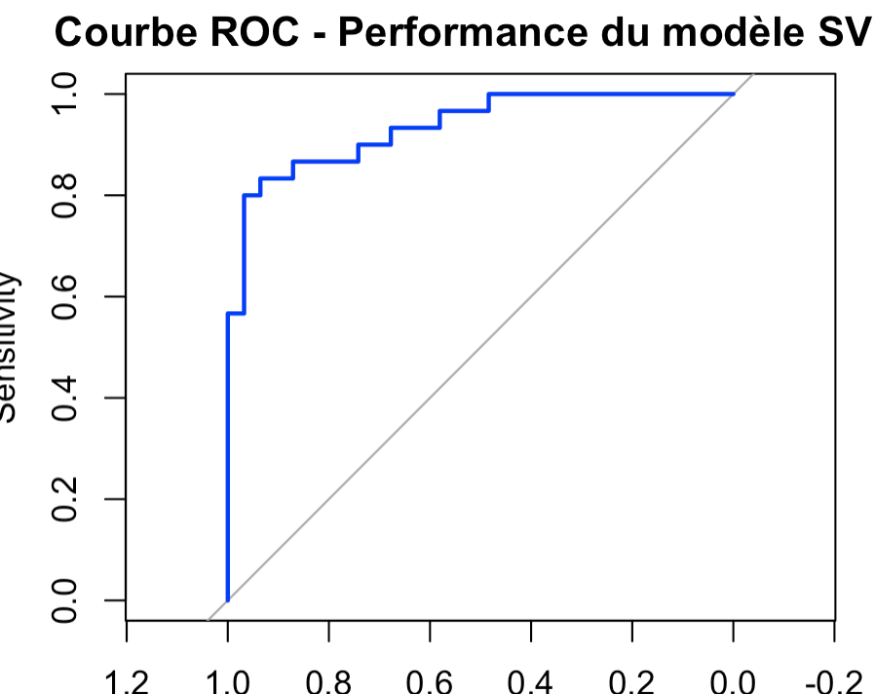
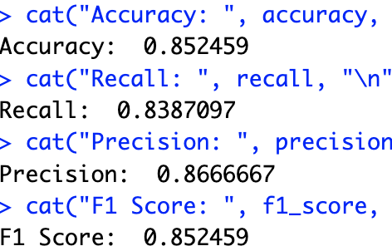
SVM 2

Slide 12
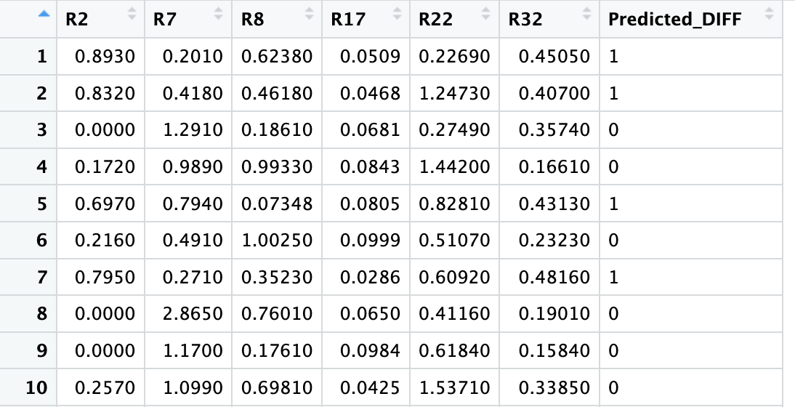
Conclusion et perspectives

Slide 13
Conclusion et perspectives
Pas complètement linéairement séparable.
Utilisation d’un SVM à noyaux
Fais sur les variables qu’on conserve, à l’ai de la contribution des covariances ect..
Validation croisée
Tester des transformations logarithmiques.

